Slide 2
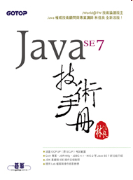
CHAPTER 2
從JDK到IDE
學習目標
瞭解與設定PATH
瞭解與指定CLASSPATH
瞭解與指定SOURCEPATH
使用package與import管理類別
初步認識JDK與IDE的對應

Slide 3
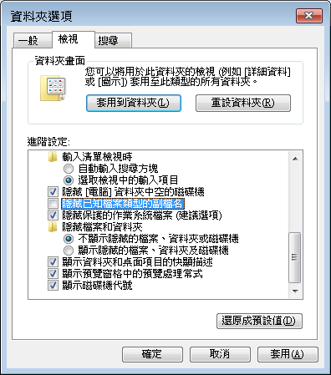
撰寫Java原始碼

Slide 4
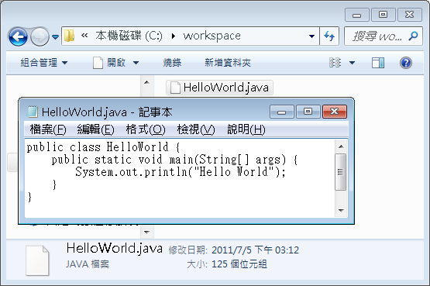
撰寫Java原始碼

Slide 5
撰寫Java原始碼
副檔名是 .java
主檔名與類別名稱必須相同
注意每個字母大小寫
空白只能是半型空白字元或是Tab字元

Slide 6
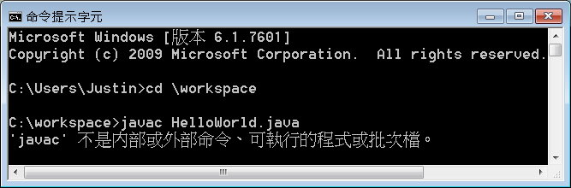
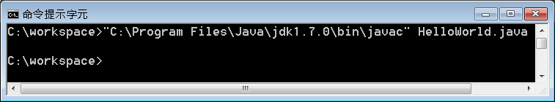
PATH是什麼？

Slide 7
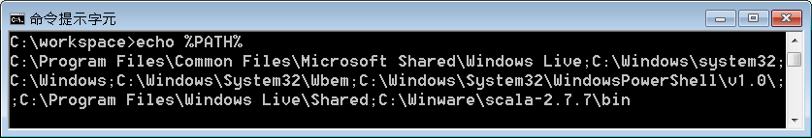
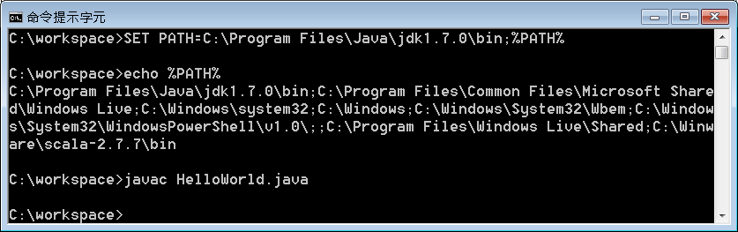
PATH是什麼？

Slide 8
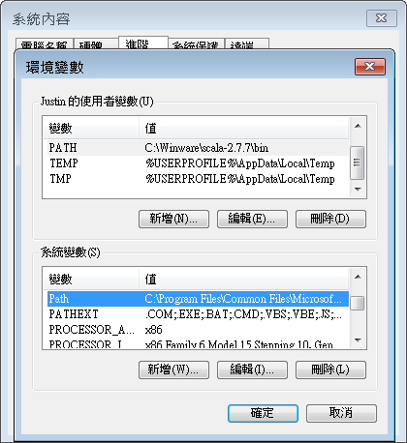
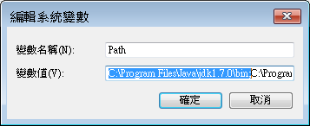
PATH是什麼？

Slide 9
PATH是什麼？
建議將JDK的bin路徑放在Path變數的最前方
  因為系統搜尋Path路徑時，會從最前方開始，如果路徑下找到指定的工具程式就會直接執行
若系統中安裝兩個以上JDK時，Path路徑中設定的順序，將決定執行哪個JDK下的工具程式
在安裝了多個JDK或JRE的電腦中，確定執行了哪個版本的JDK或JRE非常重要，確定PATH資訊是一定要作的動作

Slide 10
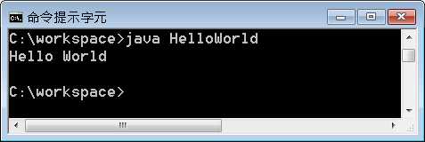
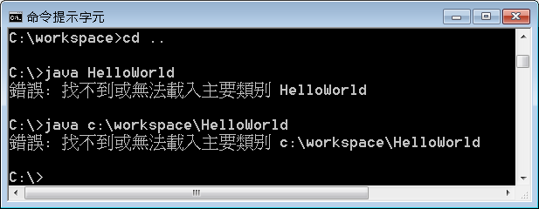
JVM（java）與CLASSPATH

Slide 11
JVM（java）與CLASSPATH
實體作業系統下執行某個指令時，會依PATH中的路徑資訊，試圖找到可執行檔案
JVM是Java程式唯一認得的作業系統，對JVM來說，可執行檔就是副檔名為.class的檔案
想在JVM中執行某個可執行檔（.class），就要告訴JVM這個虛擬作業系統到哪些路徑下尋找檔案，方式是透過CLASSPATH指定其可執行檔（.class）的路徑資訊

Slide 12
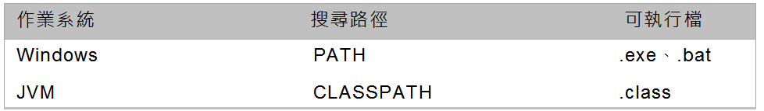
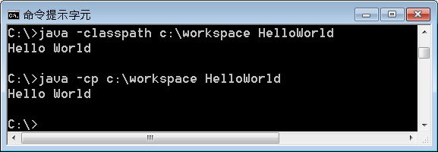
JVM（java）與CLASSPATH

Slide 13
JVM（java）與CLASSPATH
如果在JVM的CLASSPATH路徑資訊中都找不到指定的類別檔案
  JDK7前會出現java.lang.NoClassDefFoundError訊息，而JDK7之後的版本會有比較友善的中文錯誤訊息

Slide 14
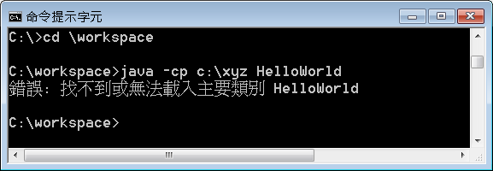
JVM（java）與CLASSPATH
JVM預設的CLASSPATH就是讀取目前資料夾中的.class
如果自行指定CLASSPATH，則以你指定的為主

Slide 15
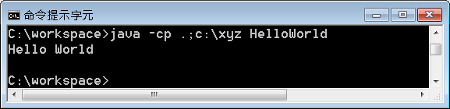
JVM（java）與CLASSPATH
希望也從目前資料夾開始尋找類別檔案，則可以使用.指定

Slide 16
JVM（java）與CLASSPATH
程式庫中的類別檔案，會封裝為JAR（Java Archive）檔案，也就是副檔名為.jar的檔案
  使用ZIP格式壓縮，當中包含一堆.class檔案
例如，有abc.jar與xyz.jar放在C:\lib底下，執行時若要使用JAR檔案中的類別檔案：

Slide 17
JVM（java）與CLASSPATH
如果有些類別路徑很常使用，其實也可以透過環境變數設定。例如：
在啟動JVM時，也就是執行java時，若沒使用-cp或-classpath指定CLASSPATH，就會讀取CLASSPATH環境變數

Slide 18
JVM（java）與CLASSPATH
從Java SE 6開始，可以使用*表示使用資料夾中所有.jar檔案
例如指定使用C:\jars下所有JAR檔案：

Slide 19
編譯器（javac）與CLASSPATH
在光碟中labs/CH2資料夾中有個classes資料夾，請將之複製至C:\workspace中，確認C:\workspace\classes中有個已編譯的Console.class

Slide 20
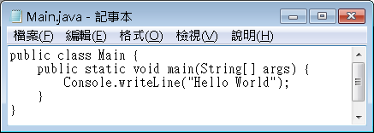
編譯器（javac）與CLASSPATH
可以在C:\workspace中開個Main.java，如下使用Console類別

Slide 21
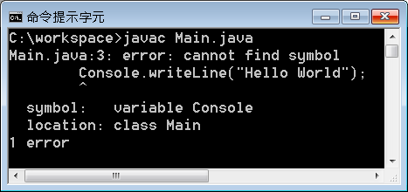
編譯器（javac）與CLASSPATH

Slide 22
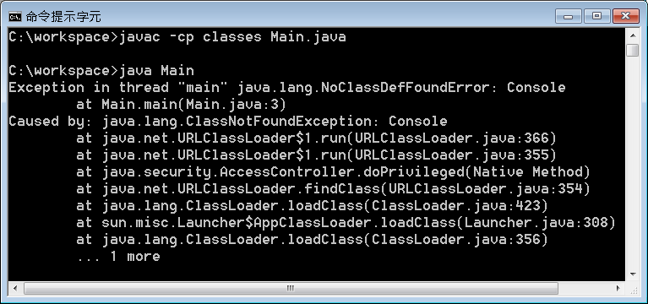
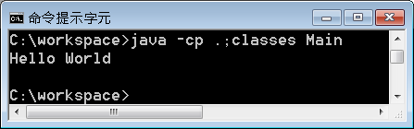
編譯器（javac）與CLASSPATH

Slide 23
管理原始碼與位元碼檔案
來觀察一下目前你的C:\workspace，原始碼（.java）檔案與位元碼檔案（.class）都放在一起
想像一下，如果程式規模稍大，一堆.java與.class檔案還放在一起，會有多麼混亂
你需要有效率地管理原始嗎與位元碼檔案

Slide 24
編譯器（javac）與SOURCEPATH
請將光碟中labs資料夾的Hello1資料夾複製至C:\workspace中
Hello1資料夾中有src與classes資料夾，src資料夾中有Console.java與Main.java兩個檔案

Slide 25
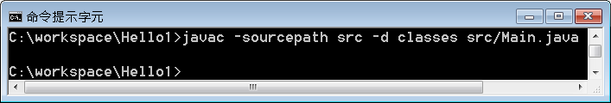
編譯器（javac）與SOURCEPATH
src資料夾將用來放置原始碼檔案，而編譯好的位元碼檔案，希望能指定存放至classes資料夾

Slide 26
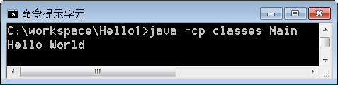
編譯器（javac）與SOURCEPATH
使用-sourcepath指定從src資料夾中尋找原始碼檔案，而-d指定了編譯完成的位元碼存放資料夾
編譯器會將使用到的相關類別原始碼也一併進行編譯

Slide 27
編譯器（javac）與SOURCEPATH
可以在編譯時指定-verbose引數，看到編譯器進行編譯時的過程

Slide 28
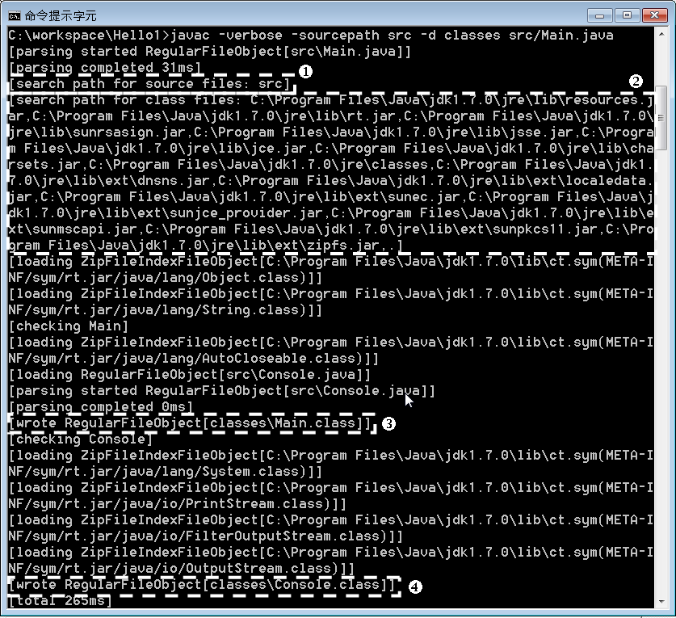

Slide 29
編譯器（javac）與SOURCEPATH
實際專案中會有數以萬計的類別，如果每次都要重新將.java編譯為.class，那會是非常費時的工作
編譯時若類別路徑中已存在位元碼，且上次編譯後，原始碼並沒有修改，無需重新編譯會比較節省時間

Slide 30
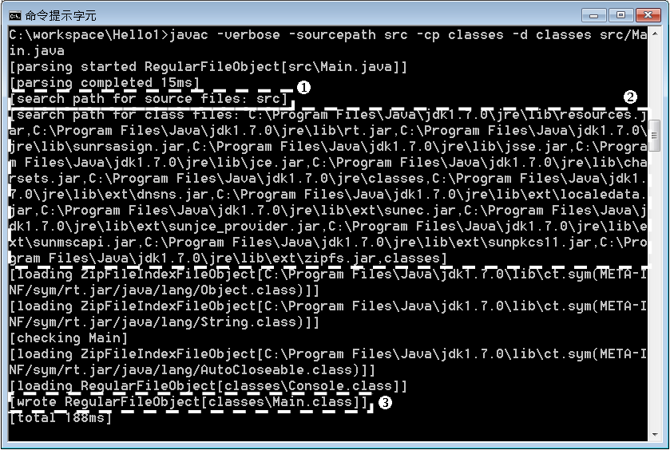

Slide 31
使用package管理類別
.java放在src資料夾中，編譯出來的.class放置在classes資料夾下
就如同你會分不同資料夾來放置不同作用的檔案，類別也應該分門別類加以放置，
無論是實體檔案上的分類管理，或是類別名稱上的分類管理，有個package關鍵字，可以協助你達到這個目的

Slide 32
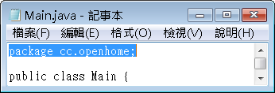
使用package管理類別
用編輯器開啟2.2.2中Hello1/src資料夾中的Console.java，在開頭鍵入下圖反白的文字：
Console類別將放在cc.openhome.util的分類下，以Java的術語來說，Console這個類別將放在cc.openhome.util套件（package）

Slide 33
使用package管理類別
再用文字編輯器開啟2.2.2中Hello1/src資料夾中的Main.java，在開頭鍵入下圖反白的文字
這表示Console類別將放在cc.openhome的分類下

Slide 34
使用package管理類別
原始碼檔案要放置在與package所定義名稱階層相同的資料夾階層
package所定義名稱與class所定義名稱，會結合而成類別的完全吻合名稱（Fully qualified name）
位元碼檔案要放置在與package所定義名稱階層相同的資料夾階層
要在套件間可以直接使用的類別或方法（Method）必須宣告為public

Slide 35
原始碼檔案與套件管理
由於Console類別使用package定義在cc.openhome.util套件下，所以Console.java必須放在src資料夾中的cc/openhome/util資料夾
Main類別使用package定義在cc.openhome套件下，所以Main.java必須放在src資料夾中的cc/openhome資料夾

Slide 36
完全吻合名稱（Fully qualified name）
Main類別是位於cc.openhome套件分類中，其完全吻合名稱是cc.openhome.Main
Console類別是位於cc.openhome.util分類中，其完全吻合名稱為cc.openhome.util.Console

Slide 37
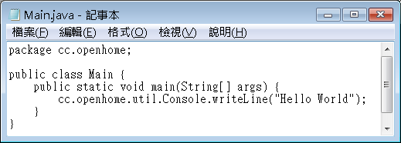
完全吻合名稱（Fully qualified name）
如果是相同套件中的類別，只要使用class所定義的名稱即可
不同套件的類別，必須使用完全吻合名稱
由於Main與Console類別是位於不同的套件中

Slide 38
位元碼檔案與套件管理
由於Console類別使用package定義在cc.openhome.util套件下，所以編譯出來的Console.class必須放在classes資料夾中的cc/openhome/util資料夾
Main類別使用package定義在cc.openhome套件下，所以Main.class必須放在classes資料夾中的cc/openhome資料夾

Slide 39
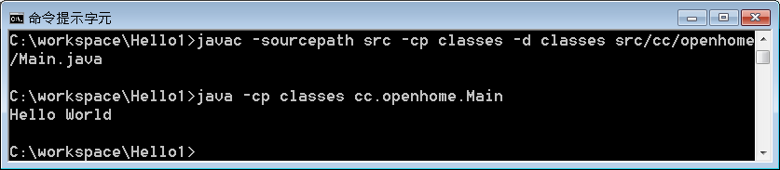
位元碼檔案與套件管理
在編譯時若有使用-d指定位元碼的存放位置，就會自動建立出對應套件階層的資料夾，並將編譯出來的位元碼檔案放置至應有的位置

Slide 40
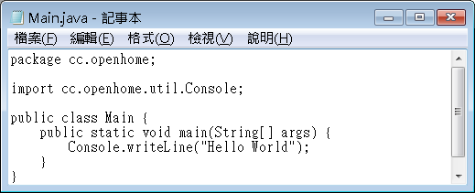
使用import偷懶
每次撰寫程式時，都得鍵入完全吻合名稱，也是件麻煩的事 …

Slide 41
使用import偷懶
import只是告訴編譯器，遇到不認識的類別名稱，可以嘗試使用import過的名稱
import讓你少打一些字，讓編譯器多為你作一些事

Slide 42

使用import偷懶
如果同一套件下會使用到多個類別，你也許會多次使用import：
你可以更偷懶一些，用以下的import語句：

Slide 43
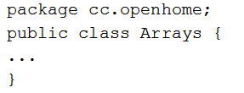
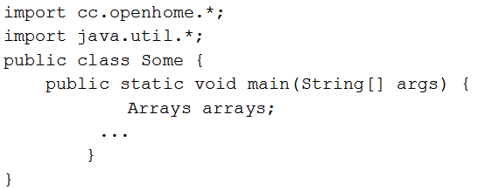
使用import偷懶
偷懶也是有個限度，如果你自己寫了一個Arrays：
若在某個類別中撰寫有以下的程式碼：

Slide 44
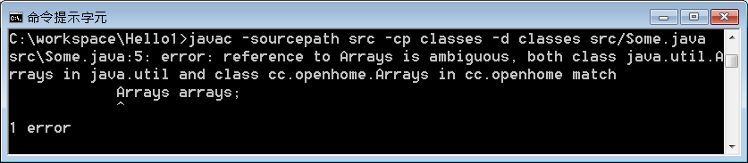
使用import偷懶
底該使用cc.openhome.Arrays還是java.util.Arrays？

Slide 45
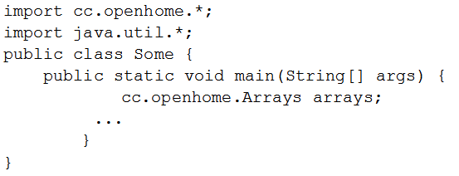
使用import偷懶
遇到這種情況時，就不能偷懶了，你要使用哪個類別名稱，就得明確地逐字打出來：

Slide 46
使用import偷懶
寫第一個Java程式時使用的System類別，其實也有使用套件管理，完整名稱其實是 java.lang.System
在java.lang套件下的類別由於很常用，不用撰寫import也可以直接使用class定義的名稱

Slide 47
使用import偷懶
當編譯器看到一個沒有套件管理的類別名稱，會先在同一套件中尋找類別，如果找到就使用，若沒找到，再試著從import陳述進行比對
java.lang可視為預設就有import，沒有寫任何import陳述時，也會試著比對java.lang組合，看看是否能找到對應類別

Slide 48
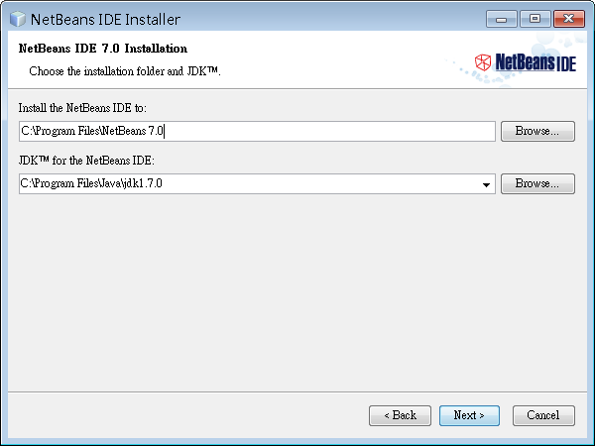
IDE專案管理基礎

Slide 49
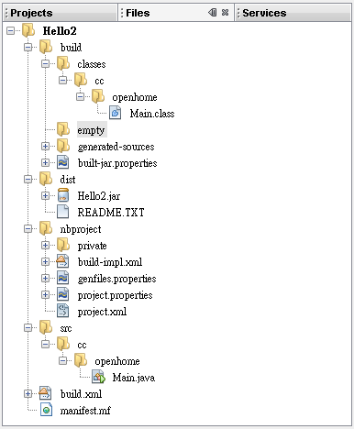
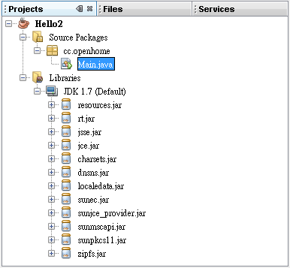
IDE專案管理基礎

Slide 50
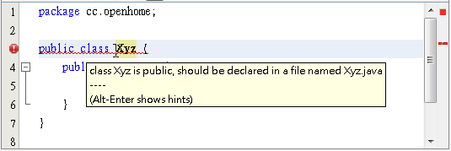
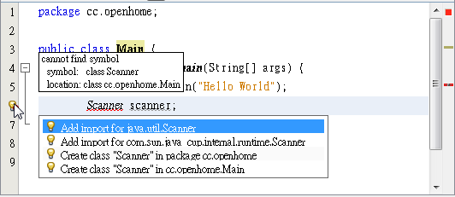
IDE專案管理基礎

Slide 51
使用了哪個JRE？
因為各種原因，你的電腦中可能不只存在一套JRE！
在文字模式下鍵入java指令，如果設定了PATH，會執行PATH 順序下找到的
第一個java可執行檔，這個可執行檔所啟動的是哪套JRE？

Slide 52
使用了哪個JRE？
當找到java可執行檔並執行時，會依照以下的規則來尋找可用的JRE：
  可否在java可執行檔資料夾下找到相關原生（Native）程式庫
  可否在上一層目錄中找到jre目錄
在執行java指令時，可以附帶一個-version引數，這可以顯示執行的JRE版本

Slide 53
使用了哪個JRE？
如果有個需求是切換JRE，文字模式下必須設定PATH順序中，找到的第一個JRE之 bin資料夾是你想要的JRE，而不是設定CLASSPATH
如果使用IDE新增專案，你使用了哪個JRE呢？

Slide 54
類別檔案版本
如果使用新版本JDK編譯出位元碼檔案，在舊版本JRE上執行，有可能會發生以下的錯誤訊息…

Slide 55
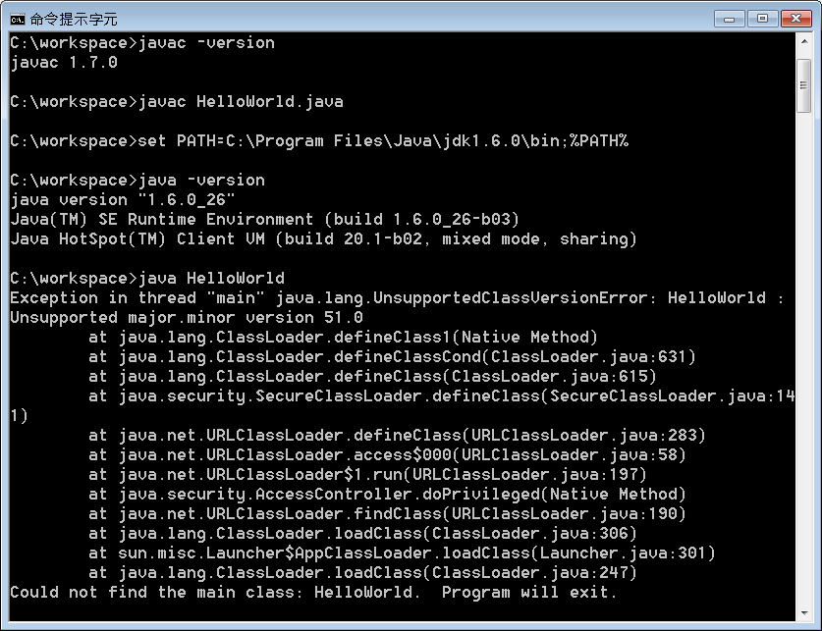

Slide 56
類別檔案版本
編譯器會在位元碼檔案中標示主版本號與次版本號，不同的版本號，位元碼檔案格式可能有所不同
JVM在載入位元碼檔案後，會確認其版本號是否在可接受的範圍，否則就不會處理該位元碼檔案

Slide 57
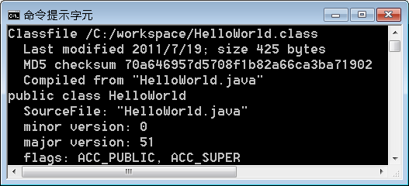
類別檔案版本
可以使用JDK工具程式javap，確認位元碼檔案的版本號：

Slide 58
類別檔案版本
System.getProperty(“java.class.version”)可取得JRE支援的位元碼版本號
System.getProperty(“java.runtime.version”)可取得JRE版本訊息

Slide 59
類別檔案版本
在編譯的時候，可以使用-target指定編譯出來的位元碼，必須符合指定平台允許的版本號
使用-source要求編譯器檢查使用的語法，不超過指定的版本

Slide 60
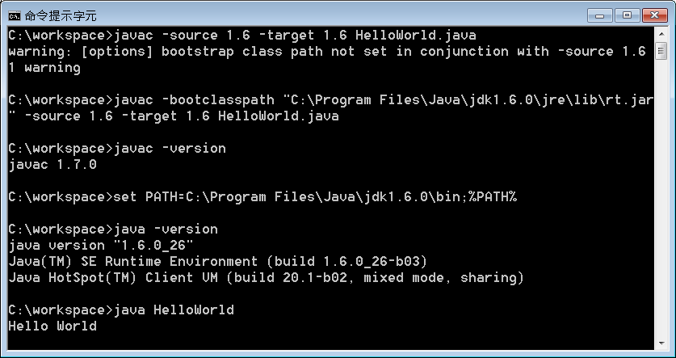
類別檔案版本

Slide 61
類別檔案版本
在不指定-target與-source的情況下，編譯器會有預設的-target值
例如JDK7預設的-target與-source都是1.7
-target在指定時，值必須大於或等於-source

Slide 62
類別檔案版本
如果只指定-source與-target進行編譯，會出現警示訊息，這是因為編譯時預設的Bootstrap類別載入器（Class loader）沒有改變
系統預設的類別載入器仍參考至1.7的rt.jar（也就是Java SE 7 API的JAR檔案）
如果引用到一些舊版JRE沒有的新API，就會造成在舊版JRE上無法執行
最好是編譯時指定-bootclasspath，參考至舊版的rt.jar，這樣在舊版JRE執行時比較不會發生問題

Slide 63
類別檔案版本
如果你已經安裝有舊版JDK或JRE，可以在執行時使用-version引數並指定版本。例如…

Slide 64
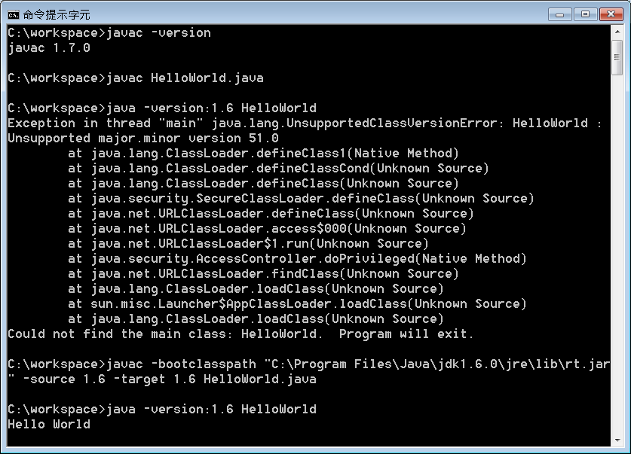

Slide 65
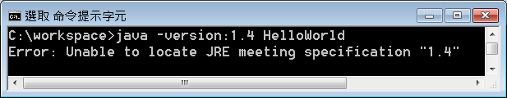
類別檔案版本
如果使用-version指定的版本，實際上無法在系統上找到已安裝的JRE，則會出現以下錯誤：

Slide 66
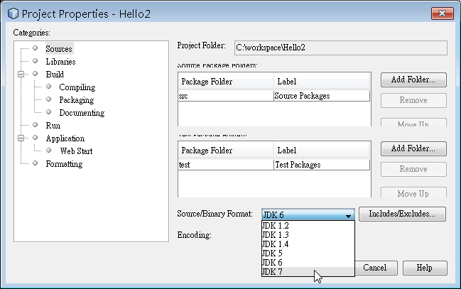
類別檔案版本
那麼在IDE中如何設定-source與-target對應的選項呢？以 NetBeans 為例…

